Slide 1
Projektovanje informacionih tehnologija
Tehnike modelovanja

Slide 2
Tehnike modelovanja
Za postupak modelovanja razvijeni su odgovarajući CASE alati:
BPwin za funkcionalno modelovanje (podržava IDEF0, DFD),
ERwin za modelovanje podataka (podržava IDEF1X standard),
PMOV koji podržava UML i mnogi drugi.

Slide 3
Tehnike modelovanja
Ove tehnike omogućavaju:
izvršenje sistemske analize i projektovanja IS na svim nivoima;
stvaranje dokumentacije kao osnova za integraciju informacionog sistema i ISO 9000 standarda;
bolju komunikaciju između menadžera, korisnika, projektanta i programera;
upravljanje velikim i složenim projektima.

Slide 4
UML
UML definiše pojmove agreagacije i kompozicije.
UML agregaciju treba razlikovati od pojma agregata po definiciji domenom vođenog projektovanja.
UML agregacija omogućava modelovanje veze tip celina-deo u kojoj delovi mogu da egzistiraju bez celine, dok u UML kompoziciji delovi ne mogu da egzistiraju bez celine. Egzistencijalna zavisnost se korišćenjem UML-a modeluje kompozicijom.
Postoji logička sličnost između agregatne veze i UML kompozicije, i veze između agregata i UML agregacije.

Slide 5
IE
IE notacija se često koristi za konceptualno modelovanje baza podataka.
Neidentifikujuća veza se predstavlja isprekidanim linijama.
S druge strane, identifikujuća veza se predstavlja punom linijom. Kardinalnost se predstavlja notacijom "ptičije stopalo" (crow's foot notation).
Identifikujuća veza podrazumeva da je entitetski tip na strani više slabi entitetski tip. Ova veza ima sličnost sa agregatnom vezom, dok se veza između agregata može predstaviti neidentifikujućom vezom.

Slide 6
IDEF1X
IDEF1X je deo standarda za modelovanje sistema koji je prvobitno uveden u američku državnu administraciju, a koji je kasnije dobio veoma široku primenu.
Dijagram kojim se daje model podataka sadrži:
objekte,
kardinalnost preslikavanja,
prikazane oznake za primarni i spoljni ključ (FK),
definisane nulls opcije,
domene atributa.

Slide 7
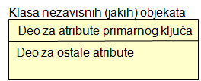
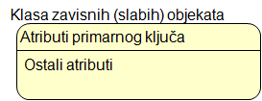
Dijagram objekti i veze-DOV
U opštem slučaju se objekat na dijagramu Objekti i veze predstavlja simbolom pravougaonika sa oštrim i zaobljenim ivicama.
Pravougaonik sa oštrim ivicama predstavlja nezavisan (jak) objekat, a pravougaonik sa zaobljenim ivicama predstavlja zavisan (slab) objekat.

Slide 8
Klase objekata
U IDEF1X definišu se dve vrste klasa:
Klasa nezavisnih (jakih) objekata - klasa objekata koji se mogu identifikovati i mogu da postoje bez veze sa drugim u objektima u sistemu. Ovi objekti odgovoraju pojmu objekat jezgra u prikazanoj verziji MOV. Objekat jezgro se definiše kao objekat koji nije slab, ni agregacija ni podtip.

Slide 9
Klase objekata
Klasa zavisnih objekata koji se ne mogu identifikovati niti postojati u modelu bez veze sa njima nadređenim objektima. Klasi zavisnih objekata u IDEF1X verziji odgovaraju klase slabih objekata, agregacije i podtipovi.

Slide 10
Vrsta veza
U IDEF1X definišu se dve vrste veza:
Neidentifikujuća veza - Veza između dva objekta u kojoj se ključ jednog ne koristi za identifikaciju. Oba objekta u ovakvoj vezi mogu da postoje u modelu i kada se odgovarajuća veza ukloni. Neidentifikujuće veze se predstavljaju isprekidanom linijom.
Identifikujuća veza - Veza u kojoj ključ nadređenog objekta postaje deo ključa podređenog. Podređeni objekat ne može da postoji u modelu bez veze sa odgovarajućim nadređenim. Identifikujuća veza se predstavlja punom linijom.

Slide 11
Vrste veza
U IDEF1X se koriste i pojmovi roditelj i dete. Roditelj je klasa koja se, u nekoj vezi, nalazi sa strane preslikavanja sa kardinalnošću nula ili jedan, a dete je klasa koja se nalazi sa strane preslikavanja sa kardinalnošću M.
Na sledećem slajdu je prikazan primer objekta Roditelj i dete.

Slide 12
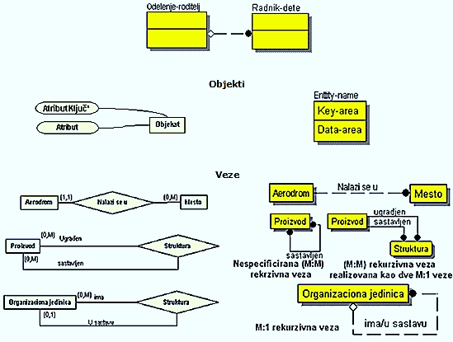
Primeri realizovane veze nekih objekata

Slide 13
Analiza veza
U ovom delu je interesano analizirati tri vrste veze i to:
identifikujuće veze,
neidentifikujuće veze i
nespecifikovane veze.
Veza se zove identifikujuća zato što ključevi entiteta roditelj predstavljaju deo identiteta dete tj. entitet dete zavisi od entiteta roditelj preko identifikatora.
Identifikujuća veza je prikazana punom linijom i povezuje entitet roditelj sa entitetom dete sa tačkom na strani entiteta dete.

Slide 14
Analiza veza
Neidentifikujuće veze se prikazuju isprekidanom linijom koja povezuje entitet roditelj i entitet dete sa tačkom na strani entiteta dete.
Ako se svaki primerak entiteta dete može jedinstveno identifikovati, bez znanja veze sa primerkom entiteta roditelj, onda je takva veza neidentifikujuća veza.
Nespecifikovana veza je neodređujuća, a govori o tome da se jedan entitet pridružuje većem broju entiteta drugog tipa i obrnuto.

Slide 15
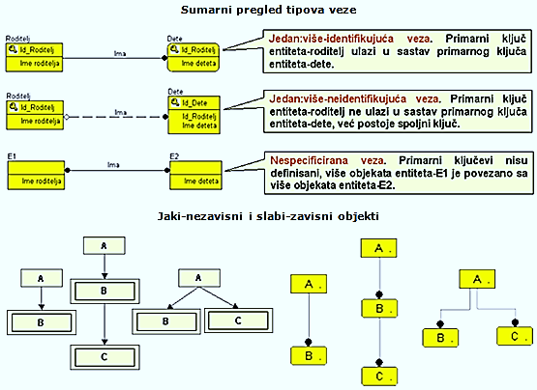
Sumarni pregled tipova veza

Slide 16
Notes:
Kako domen atributa karta ima svoju sopstvenu semantiku, modelira se kao klasa objekta karta (objekat Karta), koja ima svoj sopstveni atribut Broj_karte i vezu sa objektom Putnik.

Slide 17
Analiza veza
PMOV i IDEF1X koriste samo jednoznačne atribute, a semantika višeznačnog atributa obuhvata se na jedan od sledeća dva načina:
Ako domen višeznačnog atributa ima semantički značajan skup vrednosti, tada se on modelira kao posebna klasa objekta, a višeznačni atribut se predstavlja preslikavanjem između posmatranog i novodefinisanog objekta.
Ako je neka osoba kupila više od jedne karte, atribut karta može da ima više različitih vrednosti u jednom trenutku vremena.
Notes:
Ako domen višeznačnog atributa nema unapred zadat semantički značajan skup vrednosti, tada se on modelira kao slabi objekat.

Slide 18
Npr., ako objekat Avion ima atribut sedište, jasno je da se radi o višeznačnom atributu, jer svaki avion ima više od jednog sedišta.
Kako domen ovog atributa nema semantički značajan skup vrednosti (sedište nema značaj ako nije vezano za konkretni avion), on se modelira kao slabi objekat objekta Avion.

Slide 19
Primer ilustracije osnovnih koncepata
Avionska karta za jednu standardnu avio-liniju može biti sastavljena od više kupona.
Jedna linija može da uključi više letova u toku dana (let je identifikovan preko datuma i vremena poletanja aviona).
Karta sadrži podatke o avionskoj liniji, prezimenu i imenu putnika, mestu polazišta, mestu krajnjeg odredišta, datumu izdavanja, roku važenja i ceni.
*Kuponi karte sadrže identične podatke i podatke o pojedinačnim letovima između polazišta i krajnjeg odredišta: mesto poletanja, mesto sletanja, osnovni podaci o avionu, broj leta, klasa sedišta, datum i vreme poletanja.

Slide 21
Generalizacija i specijalizacija
IDEF1X uvodi u pojam kategorije klase objekata, i to:
kompletne kategorije (potpuna struktura),
nekompletne kategorije (nepotpuna struktura).
Nepotpuna struktura se definiše kada nije sigumo da su identifikovani svi oblici entiteta kategorije (jednostruka linija na dnu simbola klase naznačuje da mogu biti uključene druge kategorije).
Za ovakvu vezu se definiše atribut diskriminator u entitetu koji se specijalizira i koji obezbeđuje ekskluzivnost veze. Ako se diskriminator ne definiše, veza se može smatrati neekskluzivnom.

Slide 22
Primer
Notes:
Na primeru prikazanom na slici generalizovani entitet AVION može imati dva pojavna oblika: JEDRILICA ili MLAZNJAK. Diskriminator 'vrsta av' omogućuje definisanje oba tipa angažovanja, ali ne ograničava da može biti više podtipova. Diskriminator je atribut koji pokazuje kako razlikovati entitete jedne kategorije od entiteta druge kategorije. U navedenom primeru atribut 'vrsta av' je diskriminator kategorije i definisan je u entitetu AVION.

Slide 23
Primer
Potpuna struktura se definiše za slučajeve kada nema višeklasnih entiteta u koje bi se specijalizovao određeni entitet (dvostruka linija na dnu simbola klase naznačuje da ne mogu biti uključene druge kategorije).
U IDEFIX formatu potpuna struktura se definiše pod nazivom Complete category cluster i ima osobinu da primerak generalizovanog (generičkog) entiteta ne može postojati bez asocijacije sa primerkom specijalizovanog (kategorisanog) entiteta. Diskriminator Vrsta let definisan u entitetu LETILICA, isključuje pojavljivanje treće varijante.
Notes:
U literaturi se još zove ekskluzivna specijalizacija. Recimo, generički entitet LETILICA ima entitete kategorije HELIKOPTER ili AVION.

Slide 24
Primer
Kod kompletne kategorije podtipovi nasleđuju sve atribute nadređene generičke klase. Kod nekompletne kategorije nasleđuju se samo neki atributi.
U IDEFIX formatu nepotpuna struktura se definiše pod nazivom Incomplete category cluster i ima osobinu da će primerak generalizovanog (generičkog) entiteta postojati bez asocijacije sa primerkom bilo kog specijalizovanog (kategorisanog) entiteta, tj. može se definisati primerak entiteta AVION bez obaveze definisanja primeraka entiteta JEDRILICA ili MLAZNJAK.

Slide 25
Agregacija i dekompozicija
Agregacija može imati svoje atribute i formirati veze sa drugim objektima u modelu
Neodređujuća veza tipa "više prema više" je tip nespecificirane veze koja povezuje dva entiteta (primerak jednog entiteta vezuje sa nula, jednim ili više primeraka drugog entiteta, a svaki primerak drugog entiteta se povezuje sa nula, jednim ili više primeraka prvog entiteta).
Veze "više prema više" su nacrtane sa tačkama na oba kraja. Prema primeru sa slike veze više prema više, objekat A ima više objekata B i svaki objekat B ima više objekata A.

Slide 26
Nespecifična veza
Many-to-Many veza zove se nespecifična veza. Osnovno pravilo koje se ovde mora poštovati je da se mora izvesti prevođenje Many-to-Many veze u Zero-to-Many vezu.
Notes:
Veze više prema više se, obično, koriste u preliminarnoj fazi razvoja entitetnog dijagrama. Ovde ništa nije pogrešno, samo u slučaju da se jednostavno pokušava reći da objekat A "ima" više objekata B, kao i da objekat B "ima" više objekata A.

Slide 27
PMOV
PMOV (prošireni model objekti veze) omogućava detaljnije definisanje veza između objekata
Pored asocijativnih veza postoje i specifične veze kojima se izražava hijerarhija i komponovanje objekata.
Generalizacija/specijalizacija
Generalizacija je apstrakcija u kojoj se skup sličnih tipova objekata tretira kao generički tip objekta (nadtip). Slični tipovi objekata imaju neke zajedničke atribute, veze i/ili operacije.
Specijalizacija je inverzni postupak u kome se za neki tip objekta, definišu njegovi podtipovi, koji imaju neke njima specifične atribute, veze i/ili operacije.

Slide 28
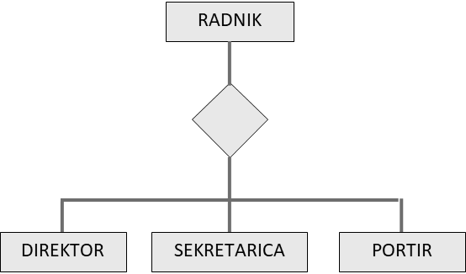
Primer
Skup tipova Direktor, Sekretarica, Portir može se predstaviti generičkim tipom Radnik.
Generalizacija/specijalizacija

Slide 29
Pravilo nasleđivanja
U generalizovanoj hijerarhiji objekata važi pravilo nasledjivanja osobina i pravilo nasledjivanja operacija:
Podtipovi nasledjuju sve atribute i veze svoga nadtipa.
Podtipovi nasledjuju sve operacije svoga nadtipa.
Definisanjem podtipova nekog tipa razrešava se problem atributa na koji nisu primenljive osobine svih objekata u skupu objekata jednog tipa, na taj način se definiše podtip kao skup pojavljivanja na koje je dato svojstvo primenljivo.

Slide 30
Agregacija/dekompozicija
Agregacija je apstrakcija u kojoj se veza između dva ili više tipova objekata tretira kao objekat na višem nivou apstrakcije. Zbog toga što istovremeno predstavlja i objekat i vezu agregacija se često naziva i mešoviti tip objekta-veza. Objekti koji čine agregaciju se nazivaju komponentama agregacije.
Postupak inverzan aregaciji se naziva dekompozicija
Agregirani objekat se označava simbolom upisanog romba u pravougaonik, čime se izražava njegova dvojaka priroda.
UGOVOR
(1,M)
(M,1)
DOBAVLJAC
PROIZVOD

Slide 31
Agregati su veoma povoljni za preciznije definisanje veza koje imaju kardinalnost više-više.
Pošto su ovi tipovi veza teški za održavanje referencijalnog integriteta, onda se veza pretvara u objekat, koji ima kardinalnost jedan-više prema susednim objektima.
Zbog svoje dvojake prirode, agregati su uglavnom slabi objekti jer egzistencijalno zavise od dva ili više drugih objekata koji ih jednoznačno određuju (izuzetak je agregacija na sebe).
Agregati imaju svoje atribute, mogu da budu u vezama drugog tipa (generalizacije/specijalizacije) sa nekim drugim objektima (moguće agregiranim, takođe).
Notes:
Agregacija na sebe – npr. neki proizvod može da se sastoji od više objekata koji su takođe tipa proizvod; u toj situaciji kompozit ne mora da bude slab objekat, jer postoje proizvodi koji mogu da budu, ali nisu kompoziti

Slide 32
Primer
Pri modelovanju DOV, polazi se od DTP i rečnika podataka, kojima se opisuje određeni poslovni proces.
Na osnovu interfejsa i tokova podataka (TP) iz DTP, definišu se objekti. TP su dekomponovani u rečniku podataka kao strukture.
Elementi strukture (polja) su atributi objekata. Ako je element ugnježdena struktura, predstavlja kao drugi objekti koji se nalaze u vezi (npr. narudžbenica i stavaka narudžbenice, ispitni spisak i pojedinačni rezultat).
Ove veze su obično implicitne i predstavljena im je samo kardinalnost i usmerenost. Zatim sledi definisanje preostalih veza između objekata.
Notes:
Veze se imenuju i određuje im se kardinalnost.

Slide 33
Dijagram objekti veze za proces nabavke
Notes:
Opis DOV: u procesu nabavke, formira se narudžbenica (objekat NARUDZBENICA_DOB), kojom se potražuje roba od određenog dobavljača (objekat DOBAVLJAC). Za svaki artikal koji se nabavlja (objekat ARTIKAL), formira se jedna stavka narudžbenice (slabi objekat STAVKA_NAR_DOB). Pored podataka artikla, stavka sadrži i količinu koja se nabavlja (nar_kol). Kreirana narudžbenica se šalje dobavljaču i on na osnovu nje isporučuje robu, uz koju šalje fakturu - račun za naplatu (objekat FAKTURA_DOB). Kupac po fakturi vrši uplatu dobavljaču (objekat UPLATA_DOB), a potvrdu (kopiju) o uplati šalje dobavljaču, kao dokaz izmirenja svojih obaveza.

Slide 34
Model objekti veze
Model objekti veze omogućava potpunije shvatanje funkcionisanja sistema semantičkim opisom objekata i njihovih uzajamnih veza.
Korišćenjem DOV pojednostavljuje se prevođenje logičkog u fizički model podatka.
Model objekti veze je kompatibilan sa UML dijagramom klasa, te pored modelovanja podataka (data layer), omogućava i objektno orjentisano modelovanje aplikacione logike (business logic layer).
Notes:
UML Unified modeling language – standard za objektno-orjentisano modelovanje IS kroz različite tipove dijagrama

Slide 35
Modelovanje procesa opisuje osnovne aktivnosti, poslove i operacije u informacionom sistemu.
Veza realnog (poslovnog) sistema i informacionog sistema
Notes:
Modelovanjem poslovnih procesa dobija se uređena struktura sa jasno definisanim pravilima po kojima se ti
procesi odvijaju.
Razlozi koji su motivisali nastanak modelovanja procesa su:
• Da služe kao dukumentacija i uputstvo za opis kompleksnih poslovnih procesa. Jedno od osnovnih pravila je da što je dokumentacija veća - manje se čita. Dokument od jedne ili dve strane sa dijagramom, biće letimično pregledan i to onda kada se za to nađe vremena. Dokumentacija od 30 strana ima veliku šansu da mesecima ne bude pročitana.
• Da omoguće brze organizacione promene, jer model procesa dokumentuje važne aktivnosti i omogućava uvid u kritične aktivnosti koje treba izvesti sa odgovarajućim resusima.

Slide 36
Model procesa je intelektualno sredstvo za opisivanje dinamike sistema, dejstva ulaza na stanje i izlazne informacije preko programa nad definisanim modelom podataka.
Poslovni proces je:
Skup aktivnosti kojima se informacioni ulaz transformiše u upotrebljiv informacioni izlaz.
Grupa logički povezanih aktivnosti za upravljanje poslovnim resursima.
Skup logički povezanih poslovnih procesa predstavlja poslovnu funkciju.
Funkcije i procesi su nezavisni od organizacije tj. organizacione strukture.

Slide 37
Model procesa opisuje niz elementarnih aktivnosti tj. operacija kao i tok podataka između njih.
Analiza procesa i analiza podataka se međusobno prepliću i dopunjavaju, tako da ih je u praksi projektovanja teško razdvojiti, već se izvode istovremeno.
Jedna organizaciona celina sadrži jednu ili više funkcija. Jedna funkcija može da se obavlja u jednoj ili više organizacionih celina.

Slide 38
Primer
O - odgovornost, I - izvršavanje neke funkcije, U - učestvovanje u izvođenju procesa

Slide 39
Unified Modeling Language (UML)
Projektovanje informacionih sistema - praksa

Slide 40
UML
Standard UML (Unified Modeling Language) predstavlja grafički jezik za specifikaciju, izgradnju i dokumentovanje razvoja softvera informacionog sistema (ISO standard)
aktuelna verzija UML 2.5 (2015) definiše 14 vrsta dijagrama
razvoj standarda vodi Object Management Group (OMG) www.omg.org

Slide 41
UML
Object Management Group (OMG) je u Novembru 1997. godine usvojila kao oﬁcijalnu notaciju objektno-orijentisanog modelovanja - jedinstveni jezik modelovanja, kraće UML (Uniﬁed Modeling Language).
Cilj OMG je bio da se kreira standardizovana objektno-orijentisana arhitektura za distribuirane aplikacije koje podržavaju distribuirane objekte.
Notes:
Cilj OMG je bio da komponente objektno-orijentisanog softvera imaju osobine ponovne upotrebljivosti, portabilnosti i interoperativnosti u jednom heterogenom okruženju.

Slide 42
UML
UML je metod treće generacije koji služi za speciﬁkaciju, vizuelizaciju, konstrukciju i dokumentaciju razvoja sistema.
Namena UML-a je povećanje produktivnosti, skraćenje vremena razvoja i poboljšanje kvaliteta IS-a.
UML može da se koristi u različitim fazama razvoja, od speciﬁkacije zahteva do testiranja završenih, gotovih sistema.
Notes:
Cilj OMG je bio da komponente objektno-orijentisanog softvera imaju osobine ponovne upotrebljivosti, portabilnosti i interoperativnosti u jednom heterogenom okruženju.

Slide 43
Softverski alati
Alati za crtanje dijagrama
dijagrami toka (flowchart)
dijagrami toka podataka (DFD)
UML dijagrami
Alati za testiranje korektnosti formalnih specifikacija
CASE alati za razvoj softvera
kreiranje i testiranje semiformalnih specifikacija
Integrisana razvojna okruženja (IDE)

Slide 44
UML je metod treće generacije koji služi za speciﬁkaciju, vizuelizaciju, konstrukciju i dokumentaciju razvoja sistema. Namena UML-a je povećanje produktivnosti, skraćenje vremena razvoja i poboljšanje kvaliteta IS-a. UML može da se koristi u različitim fazama razvoja, od speciﬁkacije zahteva do testiranja završenih, gotovih sistema.

Slide 45
B
A
Predstavljanje podataka
Obrada podataka
B
A
Posmatrač koji koristi sistem A radi razmene informacija sa sistemom B, a niti je direktno niti indirektno povezan sa sistemom B, smatra da je sistem A model sistema B.
Notes:
Primer: Razmotrimo interakciju posmatrača i prostorije u kojoj je potrebno regulisati temperaturu. Ta prostorija predstavlja realni sistem i može imati niz karakteristika, kao što su geografska lokacija, vlasništvo, upotrebna funkcija, slika unutrašnjosti prostorije, i tako dalje. Takođe, u toj prostoriji se mogao održati i događaj čiji snimak je postavljen kao video na YouTube.com. Medjutim, jedino što je od interesa za konkretnu interakciju je informacija o temperaturi u toj prostoriji jer se na osnovu drugih informacija proces odlučivanja prilikom regulacije temperature u prostoriji ne može poboljšati. Model sistema sačinjava jedna promenljiva koja ima vrednost numeričkog tipa gde ta vrednost odgovara temperaturi u prostoriji. Podatke o sistemu dobijamo iz temperaturnog senzora koji se nalazi u prostoriji. Tu je neophodno izvršiti komunikaciju između senzora i sistema upravljanja. Temperatoruni senzor vrši pretvaranje temperature u električni napon koji se dalje računarskom tehnologijom pretvara u niz simbola (nula i jedinica). Koji u definisanom kontekstu predstavlja podatke o sistemu (daje informaciju o temperaturi u prostoriji). Proces kojim se podaci transformišu iz jednog oblika u drugi, pri čemu posmatrač prepoznaje transformisani oblik kao informacije o sistemu zove se obrada podataka. Na osnovu primljene informacije o temperaturi u prostoriji, čovek posmatrač može doneti odluku o tome da li treba preduzeti konkrektivnu akciju u vezi temperature ili ne. Kao posledicu odlučivanja dobijamo informaciju o sistemu koja kaže šta treba uraditi sa sistemom (da li treba uključiti grejalicu ili hlađenje). Podatak o željenoj temperaturi se prosleđuje uređaju za kontrolisanje temperature u prostoriji i on dalje izaziva željeni proces u realnom sistemu.

Slide 46
UML formalni jezik za opis modela koji objedinjuje nekoliko pristupa modeliranju.
UML 2.5 definiše 14 dijagrama u tri kategorije, koji opisuju različite aspekte sistema:
Statička struktura (7); npr. dijagram slučajeva korišćenja (Use-Case), dijagram klasa (Class) i paketa (Package)
Opšte ponašanje objekata (3); npr. dijagram stanja (Statechart) i dijagram aktivnosti (Activity)
Interakcije objekata (4); npr. dijagram sekvenci (Sequence) i dijagram saradnje (Collaboration)

Slide 48
Strukturni dijagrami (šta treba modelovati u sistemu):
Dijagram klasa (Class diagram)
Dijagram komponenti (Component diagram)
Kompozitno strukturni dijagram (Composite structure diagram)
Dijagram razvoja (Deployment diagram)
Dijagram objekata (Object diagram)
Dijagram paketa (Package diagram)

Slide 49
Dijagrami ponašanja (šta se dešava u sistemu):
Dijagram aktivnosti (Activity diagram)
Dijagram stanja (State diagram)
Use Case dijagram (Use case diagram)
Dijagrami interakcija

Slide 50
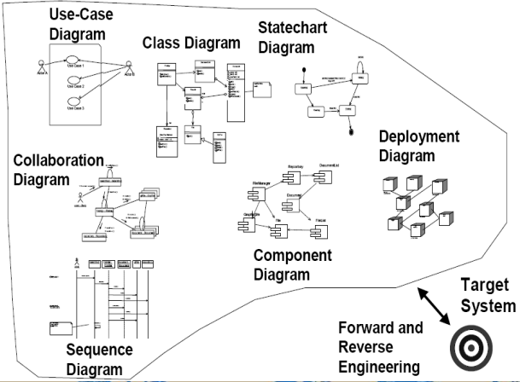
Prikaz gupisanja UML dijagrama

Slide 51
Primer Enterprise Architect je idealna platforma za vizualizaciju, analizu, modeliranje, testiranje i održavanje svih sistema, softvera, procesa i arhitektura u ikviru neke organizacije.
http://www.sparxsystems.com/products/ea/trial/request.html
http://www.sparxsystems.com/enterprise_architect_user_guide/8.0/modeling_languages/eriksson_penker_extensions.html

